Slide 1
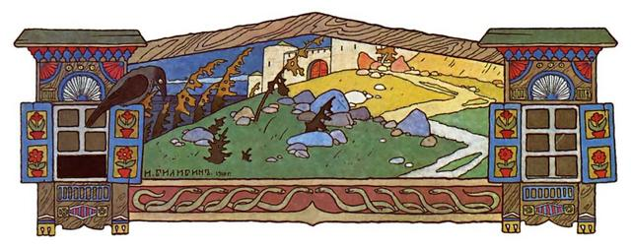
Викторина
по русским народным сказкам.

Slide 2
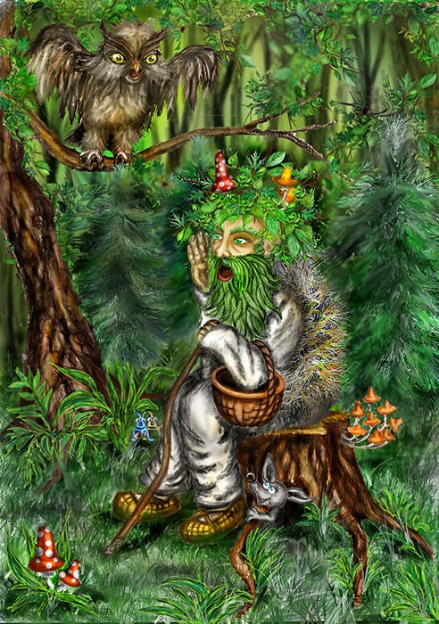
1.Сказочное существо, житель леса, так называемый дух леса.
леший

Slide 3
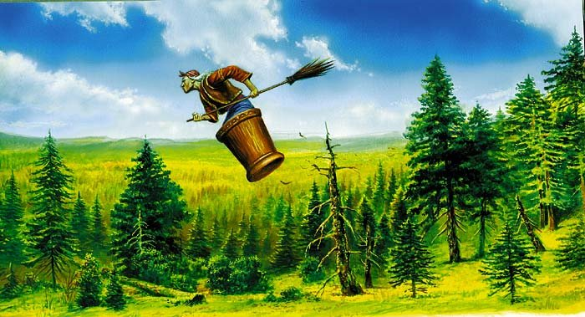
2. Сказочная героиня , владелица первого в мире летательного аппарата.
Баба-яга

Slide 4
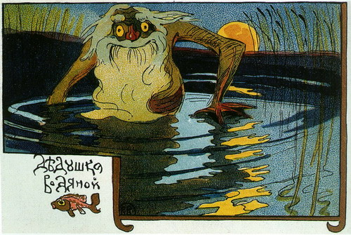
3. Самый одинокий представитель нечистой силы.
водяной

Slide 5
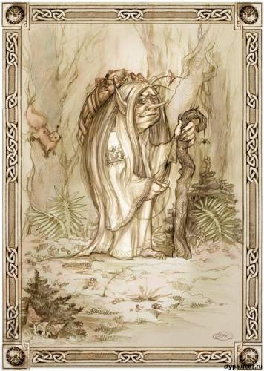
4. Как зовут сестру Бабы Яги, хозяйку болот?
Кикимора болотная

Slide 6
5. Имя царя, жившего так давно, что в это уже никто не верит?
горох

Slide 7
6. Какую награду обещают сказочные цари, сказочным героям.
Полцарства
дочь

Slide 8
7. По каким надобностям отправляли цари в путь своих сыновей
За невестой,
За молодильными яблоками,
За жар-птицей

Slide 9
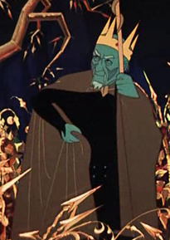
8. Назовите имя сказочного царя-долгожителя.
кощей

Slide 10
9. Скачет.. по ельничку, скачет по березничку. С дерева на дерево поскакивает.
морозко

Slide 11
10. Уплетая калачи,
Ехал парень на печи.
Прокатился по деревне-
И женился на царевне.
емеля

Slide 12
11. Летела стрела и попала в болото,
И в этом болоте поймал ее кто-то,
Кто, распростившись с зеленою кожей,
Сделался милой, красивой, пригожей.
Василиса
прекрасная

Slide 13
12. Яблоки, дающие молодость?

Slide 14
13. Кот в русских народных сказках
Кот баюн

Slide 15
14. Назовите «рабочее место» кота учёного?
дуб

Slide 16
15. Какое самое надежное средство ориентации в сказочных ситуациях?
клубок
16. Как называется швейная принадлежность, в которой таится смертельная опасность для сказочная долгожителей
игла

Slide 17
17. Как называется деталь женского платья, в которой помещаются реки, озера, лебеди и другие элементы окружающей среды?
рукав
18. Какой сказочный головной убор нельзя нарисовать?
Шапку-невидимку

Slide 18
18. Как звался первый летательный аппарат?
ступа
19. По какому блюду катится наливное яблочко?
серебряному

Slide 19
20. В какой сказке говорится про уникальное в своем роде спортивное состязание по прыжкам в высоту среди лиц мужского пола, победителя которого ожидал ценный приз –поцелуй царевны и женитьба на ней?
Сивка-бурка

Slide 20
21. В какой сказке говорится про то, как заяц стал бомжом, а рыжая плутовка завладела всей заячьей недвижимостью и только вмешательство третьего лица помогло восстановить справедливость.
Заячья избушка

Slide 21
22. Герой какой сказки 5 раз рисковал своей жизнью, а на 6 раз погиб?

Slide 22
23. Назовите место рождения Колобка
печь

Slide 23
24. В какой сказке говорится о деятельности хозяйств, где недостаток техники компенсируется количеством рук(лап) при очень большом урожае?

Slide 24
25. Сколько человек тянуло репку?

Slide 25
26. Назовите единственную героиню сказки «Репка», имя которой нам известно?
жучка

Slide 26
27. Кто и с кем устроил дележ: «Твои вершки, а мои корешки!»

Slide 27
28. Колотил да колотил по тарелке носом, ничего не проглотил и остался с носом.

